Slide 1

基于Libra的区块链
安全性分析技术
2020年04月28日 第11次汇报
汇报人：王思成
1/14

Slide 2
1
工作总结
目 录
CONTENTS
2
下周计划
2/14

Slide 3
01
工作总结
章节
PART
了解比特币和区块链
阅读官方文档 The Libra Blockchain
3/14

Slide 4
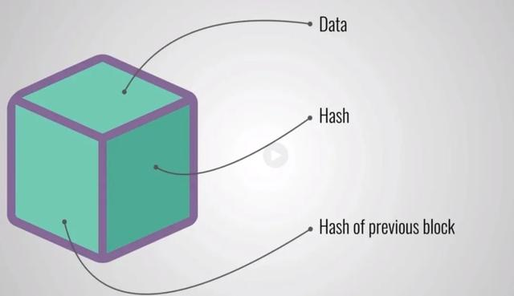
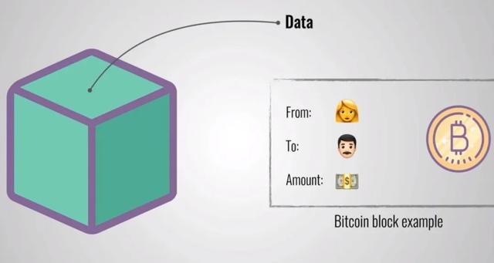
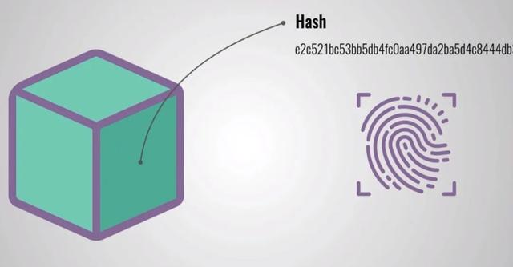
Blockchain
4/14
Notes:
由于当时大容量磁盘比较昂贵， RAID 的基本思想是将多个容量较小、相对廉价的磁盘进行有机组合，从而以较低的成本获得与昂贵大容量磁盘相当的容量、性能、可靠性。随着磁盘成本和价格的不断降低， RAID 可以使用大部分的磁盘， “廉价” 已经毫无意义。但这仅仅是名称的变化，实质内容没有改变。

Slide 5
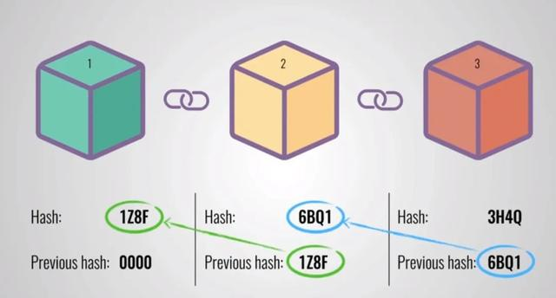
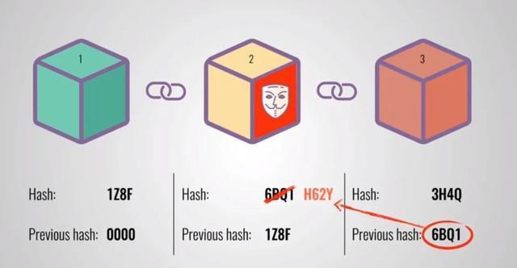
Blockchain
5/14
Notes:
由于当时大容量磁盘比较昂贵， RAID 的基本思想是将多个容量较小、相对廉价的磁盘进行有机组合，从而以较低的成本获得与昂贵大容量磁盘相当的容量、性能、可靠性。随着磁盘成本和价格的不断降低， RAID 可以使用大部分的磁盘， “廉价” 已经毫无意义。但这仅仅是名称的变化，实质内容没有改变。

Slide 6
网络
1) 新的交易向全网进行广播； 2) 每一个节点都将收到的交易信息纳入一个区块中； 3) 每个节点都尝试在自己的区块中找到一个具有足够难度的工作量证明； 4) 当一个节点找到了一个工作量证明，它就向全网进行广播； 5) 当且仅当包含在该区块中的所有交易都是有效的且之前未存在过的，其他节点才认同该区块的有效性； 6) 其他节点表示他们接受该区块，而表示接受的方法，则是在跟随该区块的末尾，制造新的区块以延长该链条，而将被接受区块的随机散列值视为先于新区快的随机散列值。
6/14
Notes:
由于当时大容量磁盘比较昂贵， RAID 的基本思想是将多个容量较小、相对廉价的磁盘进行有机组合，从而以较低的成本获得与昂贵大容量磁盘相当的容量、性能、可靠性。随着磁盘成本和价格的不断降低， RAID 可以使用大部分的磁盘， “廉价” 已经毫无意义。但这仅仅是名称的变化，实质内容没有改变。

Slide 7
类型
公有区块链（Public Block Chains)
世界上任何个体或者团体都可以发送交易，且交易能够获得该区块链的有效确认，任何人都可以参与其共识过程。
联合（行业）区块链（Consortium Block Chains)
由某个群体内部指定多个预选的节点为记账人，每个块的生成由所有的预选节点共同决定（预选节点参与共识过程），其他接入节点可以参与交易，但不过问记账过程。
私有区块链（Private Block Chains)
仅仅使用区块链的总账技术进行记账，可以是一个公司，也可以是个人，独享该区块链的写入权限，本链与其他的分布式存储方案没有太大区别。
7/14
Notes:
由于当时大容量磁盘比较昂贵， RAID 的基本思想是将多个容量较小、相对廉价的磁盘进行有机组合，从而以较低的成本获得与昂贵大容量磁盘相当的容量、性能、可靠性。随着磁盘成本和价格的不断降低， RAID 可以使用大部分的磁盘， “廉价” 已经毫无意义。但这仅仅是名称的变化，实质内容没有改变。

Slide 8
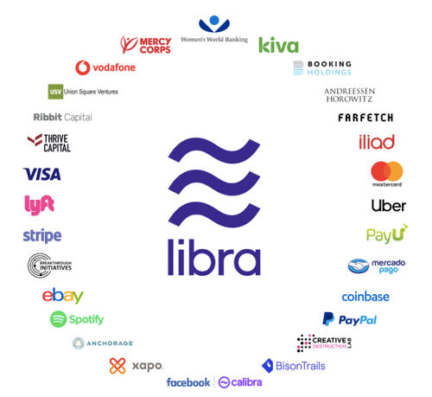
Libra
Libra 区块链是一个去中心化、可编程的数据库，其旨在支持一个低波动性的加密货币，能够作为服务全世界数十亿人的有效交易媒介。
8/14
Notes:
由于当时大容量磁盘比较昂贵， RAID 的基本思想是将多个容量较小、相对廉价的磁盘进行有机组合，从而以较低的成本获得与昂贵大容量磁盘相当的容量、性能、可靠性。随着磁盘成本和价格的不断降低， RAID 可以使用大部分的磁盘， “廉价” 已经毫无意义。但这仅仅是名称的变化，实质内容没有改变。

Slide 9
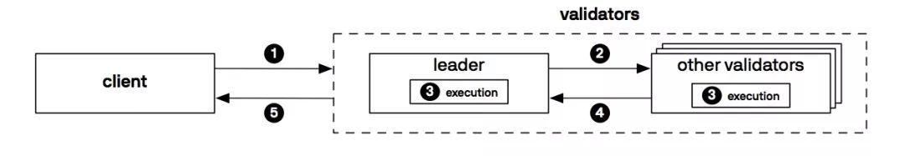
Libra协议
验证者维护数据库，并处理：
（1）客户端提交的事务（transaction）。验证者使用一个分布式共识协议来商定不断增长的，已提交到数据库的事务列表，以及执行这些事务的结果。即使少数验证者存在恶意或错误，此共识协议也必须是可靠的。验证者轮流驱动接受事务的过程。当验证者充当领导者时，它会向其他验证者
（2）提出客户端直接提交给它的事务，以及通过其他验证者间接提交的事务。所有验证者执行事务
（3）并形成一个经验证的数据结构，其中包含新账本历史记录。作为共识协议
（4）的一部分，验证者对该数据结构的确认者进行投票。作为在版本 i 提交一个事务 ti 的一部分，共识协议在版本 i 输出数据库完整状态的签名（包括整个历史）
（5）查询的响应。
9/14
Notes:
由于当时大容量磁盘比较昂贵， RAID 的基本思想是将多个容量较小、相对廉价的磁盘进行有机组合，从而以较低的成本获得与昂贵大容量磁盘相当的容量、性能、可靠性。随着磁盘成本和价格的不断降低， RAID 可以使用大部分的磁盘， “廉价” 已经毫无意义。但这仅仅是名称的变化，实质内容没有改变。

Slide 10
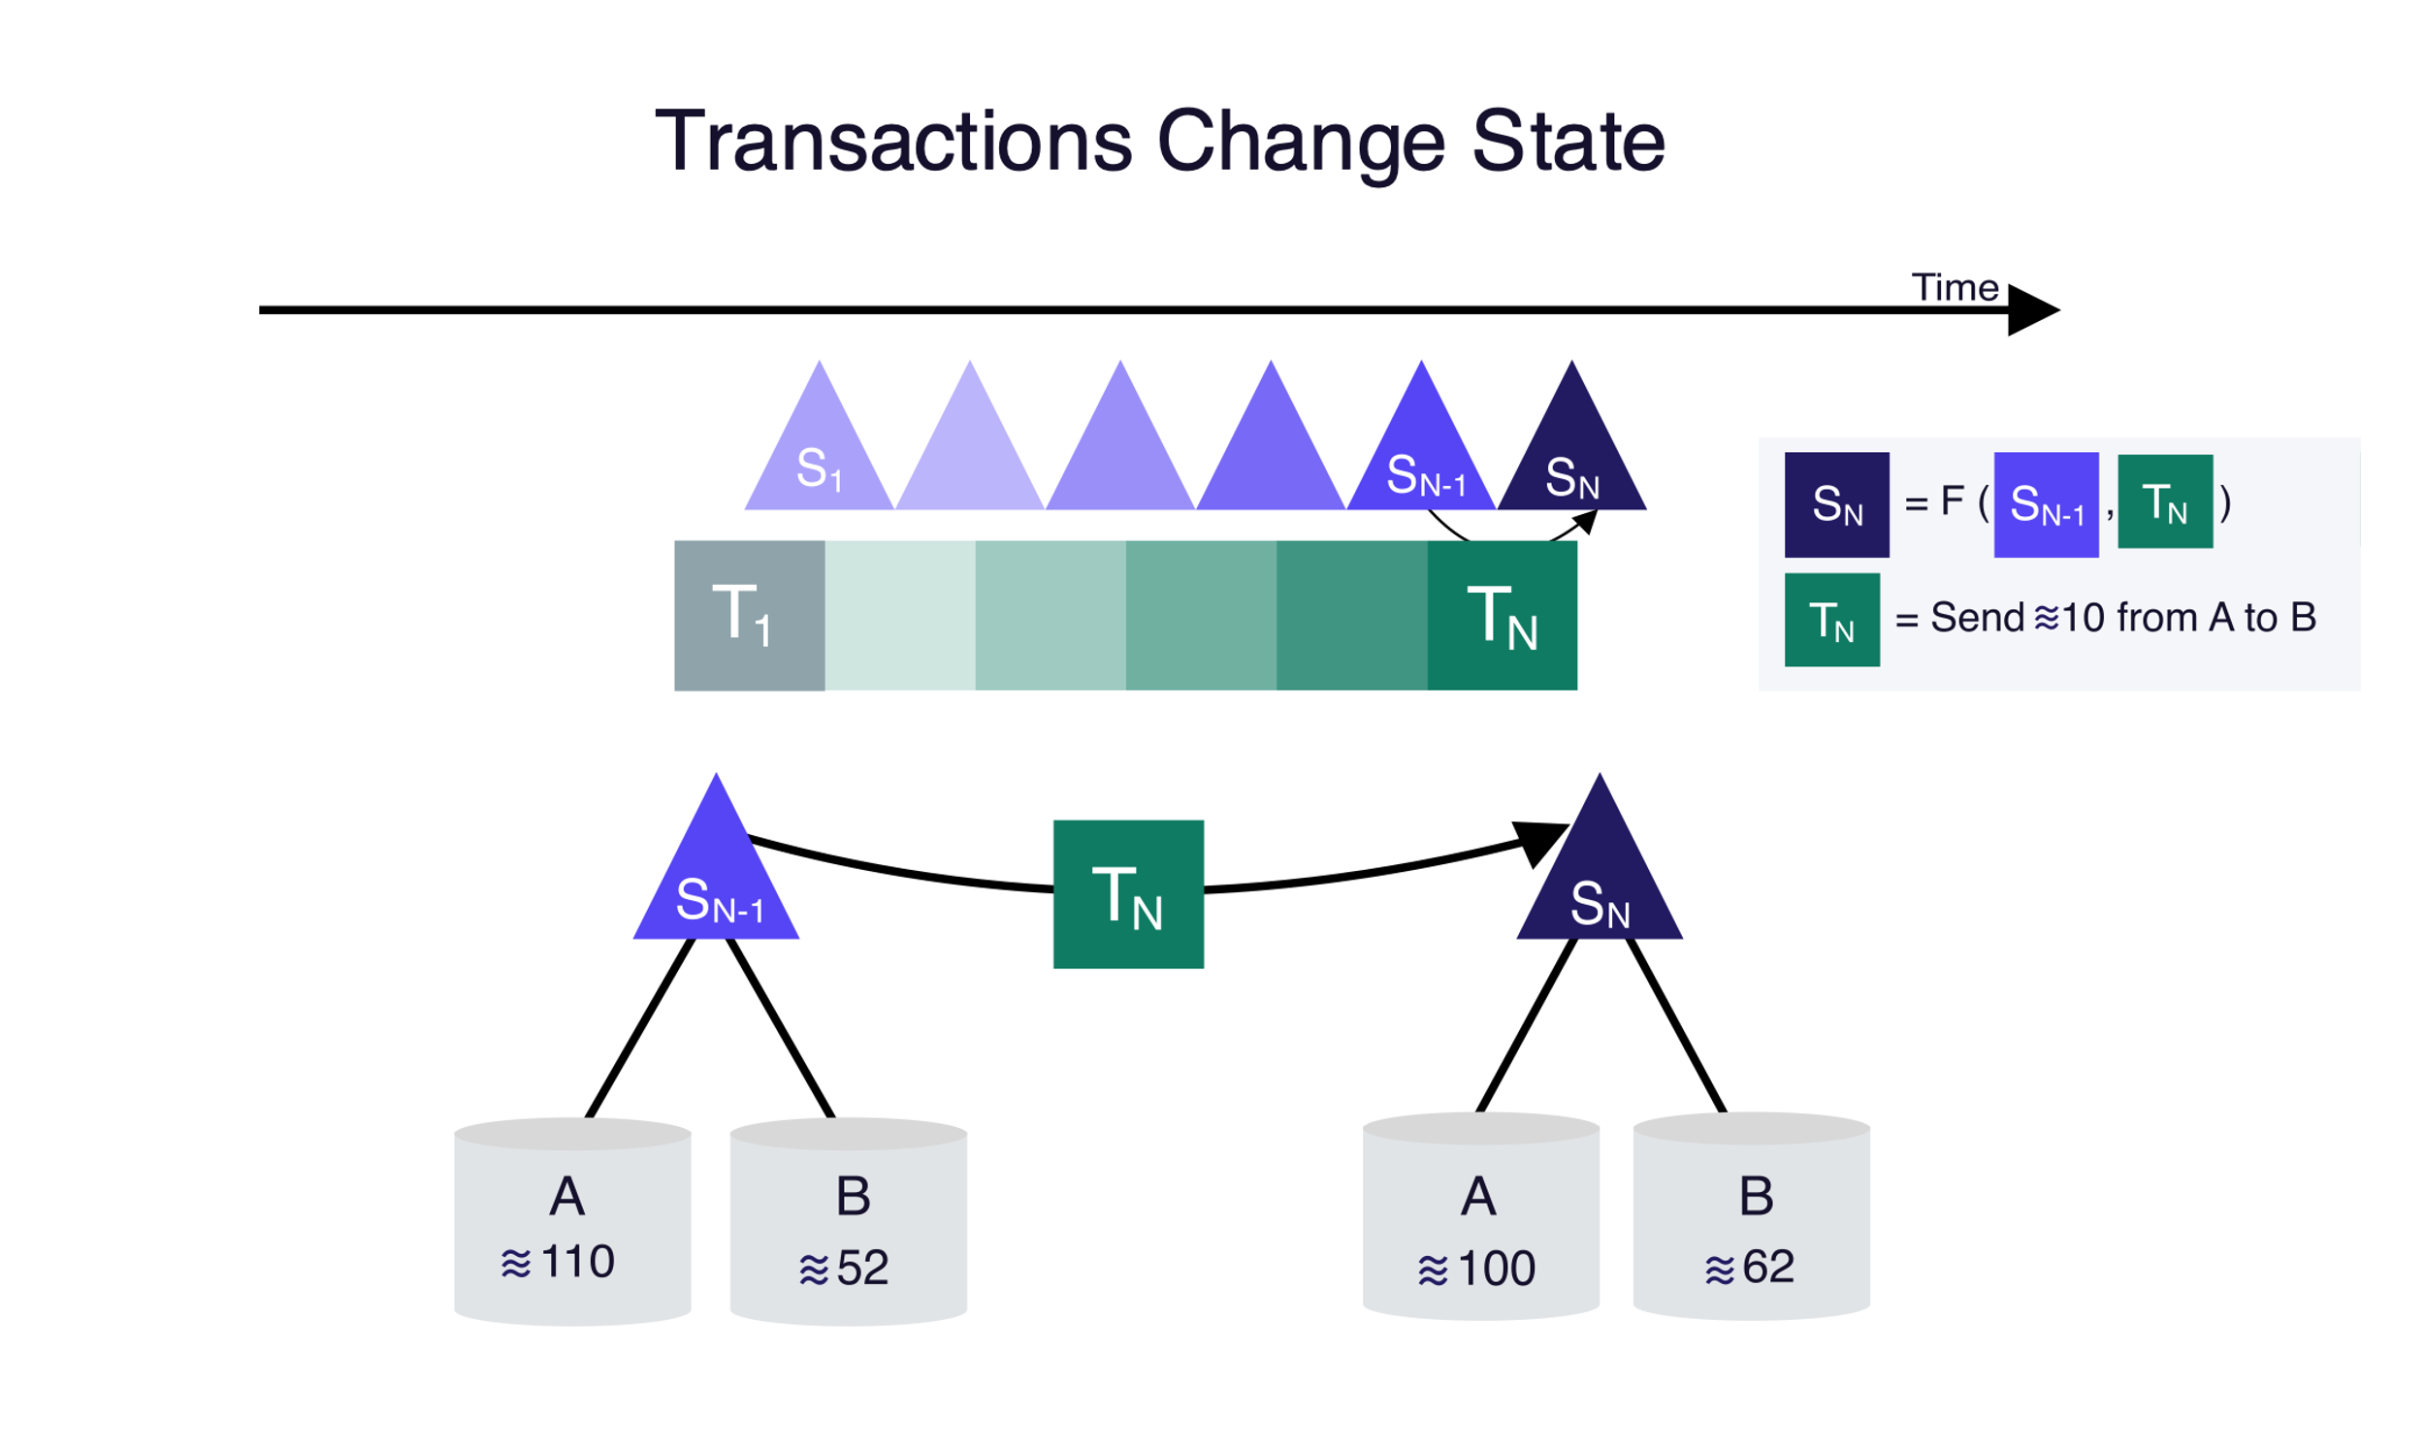
交易和状态
数据库包含元组 (T_{i}, O_{i}, S_{i})
T_{i}：事务
O_{i}：事务输出
S_{i}：账本状态
确定性执行函数：
Apply(S_{i-1}, T_{i}) → ⟨O_{i}, S_{i}⟩
10/14
Notes:
由于当时大容量磁盘比较昂贵， RAID 的基本思想是将多个容量较小、相对廉价的磁盘进行有机组合，从而以较低的成本获得与昂贵大容量磁盘相当的容量、性能、可靠性。随着磁盘成本和价格的不断降低， RAID 可以使用大部分的磁盘， “廉价” 已经毫无意义。但这仅仅是名称的变化，实质内容没有改变。

Slide 11
Libra事务
事务是指包含以下数据的签名消息：
1. 发送方地址 — 交易发起者的账户地址。
2. 发送方公钥 — 用于签署交易的私钥所对应的公钥。
3. 程序 — 程序包括以下内容：
(1) 一个Move语言的字节码交易脚本；
(2) 可选的输入列表：在点对点交易中，输入包括接受者信息及金额；
(3) 可选的Move字节码模块部署列表；
4. Gas价格 (以microlibra/gas 为单位—执行交易时，发送方愿意为一单位gas 所支付的价格。5. Gas是用来支付在区块链上计算和存储费用。每一Gas单位是对计算量的抽象度量；
6. Gas上限 — 交易允许消耗的Gas最大值；
7. 序号 — 无符号整型，必须和发送者账户中的序列号相等；
8. 有效期 — 交易的有效截止时间；
9. 签名 — 发送者的数字签名。
11/14
Notes:
由于当时大容量磁盘比较昂贵， RAID 的基本思想是将多个容量较小、相对廉价的磁盘进行有机组合，从而以较低的成本获得与昂贵大容量磁盘相当的容量、性能、可靠性。随着磁盘成本和价格的不断降低， RAID 可以使用大部分的磁盘， “廉价” 已经毫无意义。但这仅仅是名称的变化，实质内容没有改变。

Slide 12
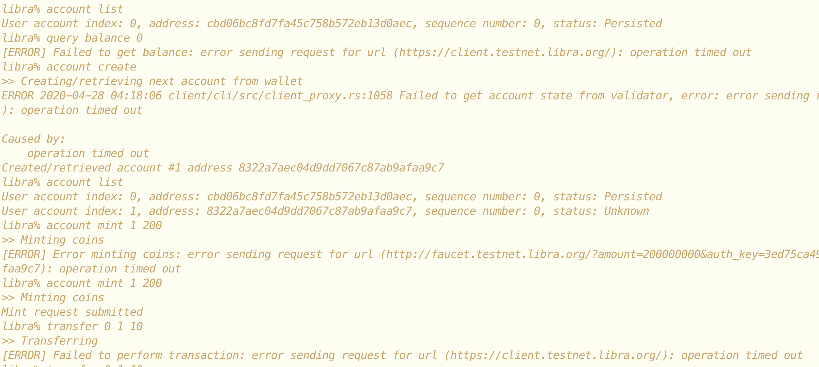
Libra Client
12/14
Notes:
由于当时大容量磁盘比较昂贵， RAID 的基本思想是将多个容量较小、相对廉价的磁盘进行有机组合，从而以较低的成本获得与昂贵大容量磁盘相当的容量、性能、可靠性。随着磁盘成本和价格的不断降低， RAID 可以使用大部分的磁盘， “廉价” 已经毫无意义。但这仅仅是名称的变化，实质内容没有改变。

Slide 13
02
下周计划
章节
PART
13/14

Slide 14
下周计划
数据结构和存储、事务的执行
拜占庭容错共识：Hotstuff的变体LibraBFT
14/14

Slide 15
谢谢

